Slide 1


CHÀO MỪNG QUÝ THẦY CÔ
VỀ DỰ GIỜ THĂM LỚP
Môn Tiếng Việt - Lớp 3

Slide 2


Slide 3







Nói và nghe: Trao đổi:
NHẬN VÀ NGHE ĐIỆN THOẠI

Slide 4
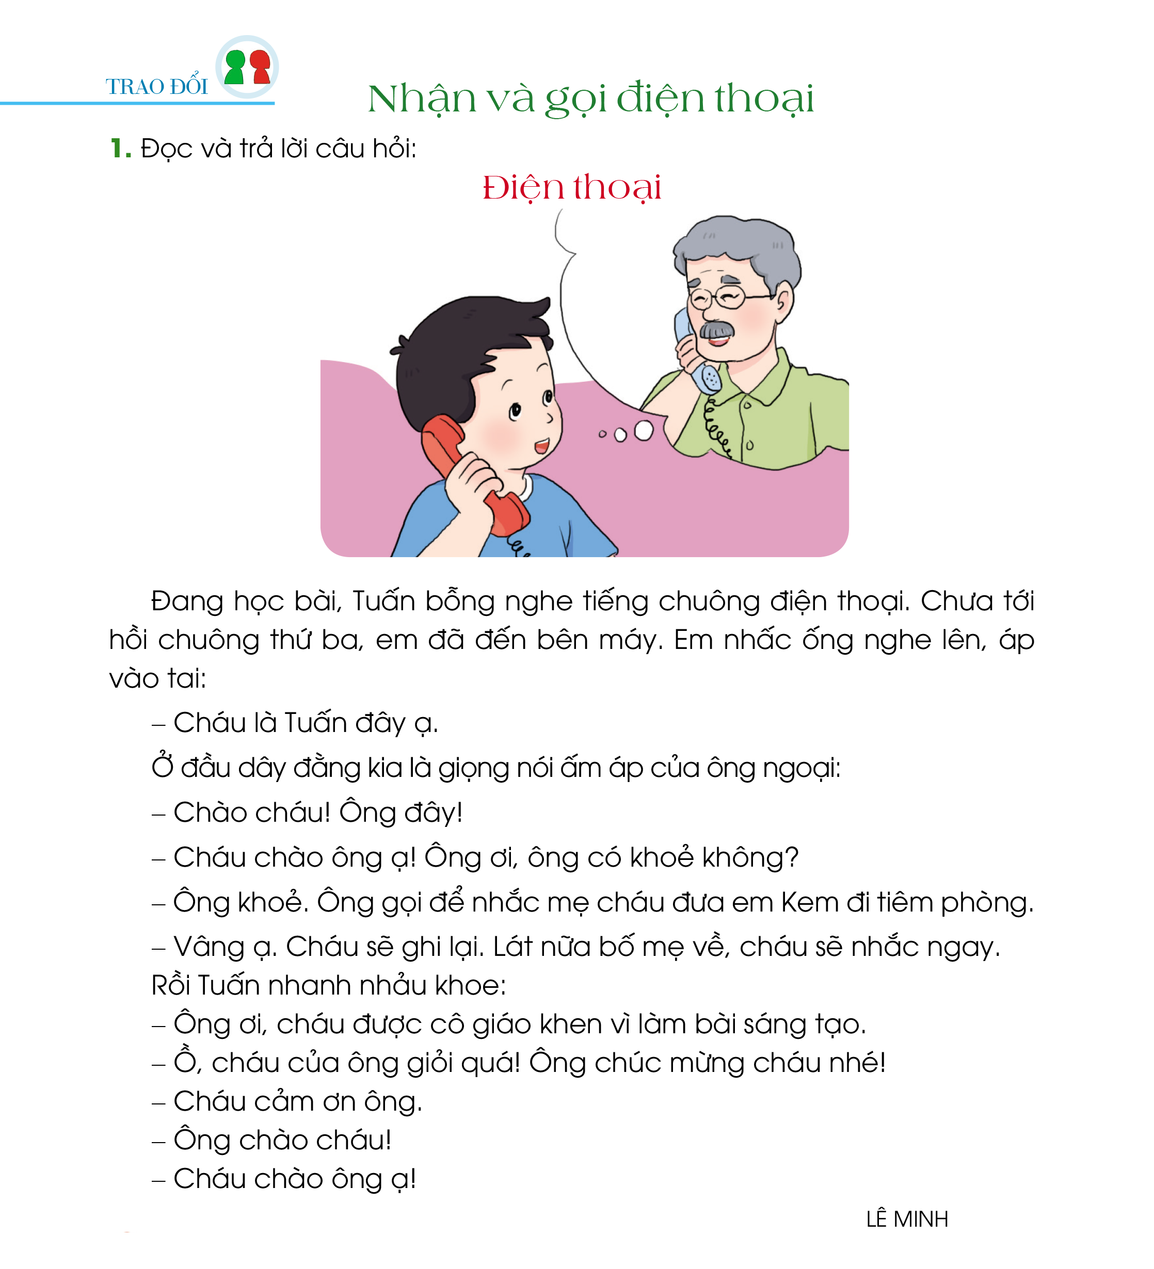


Slide 5

TRÒ CHƠI: Ô chữ bí mật
THỰC
HÀNH
GỌI ĐIỆN

Slide 6





THỰC HÀNH GỌI ĐIỆN
Hướng dẫn:
Nhấn số để gọi cho người thân.
Nói lời hỏi thăm hoặc chúc mừng người thân.
Nói lời đáp của người thân. Tiếp tục duy trì cuộc trò chuyện.

Slide 7


HƯỚNG DẪN VỀ NHÀ
Ôn tập lại nội dung của bài học ngày hôm nay
Chuẩn bị cho bài mới Bài đọc 2: Cha sẽ luôn ở bên con

Slide 8






CẢM ƠN CÁC EM ĐÃ CHÚ Ý LẮNG NGHE!

